Slide 1
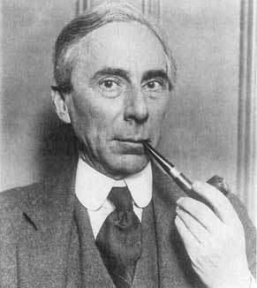

La paradoja de Russell
El escéptico aristócrata inglés filósofo Bertrand Russell (1870–1972), especialista en buscar contradicciones por todas partes, planteó en 1902 la paradoja del barbero:
En un pueblo había un único barbero que sólo afeitaba a aquellos que nunca se afeitaban a sí mismos. Todos debían ser afeitados.
¿Se afeitaba el barbero a sí mismo?
Russell creyó al principio que la paradoja no era más que una curiosidad, hasta que sus infructuosos intentos por resolverla durante más de un año le hicieron ver que se encontraba ante una cuestión fundamental.
Ref: Russell, Bertrand. Los principios de la matemática (1903), Madrid, Espasa-Calpe, 1967.
Historias Matemáticas. Frege y la paradoja de Russell. http://www.epsilones.com/paginas/t-historias1.html.

Slide 2
La angustia del barbero
En mi pueblo soy el único barbero. Si me afeito, entonces puedo afeitarme por mí mismo, por lo tanto no debería de afeitarme el barbero de mi pueblo ¡que soy yo! Pero si por el contrario, no me afeito, entonces algún barbero me debe afeitar ¡pero yo soy el único barbero de allí!

Slide 3

¿Qué es una paradoja?
Una paradoja es una contradicción demostrada.
La paradoja de Russell demuestra que la existencia del conjunto de todos los conjuntos es contradictoria matemáticamente.
Ref: Anales de la Universidad de Chile, Sexta Serie, Nº 9, Agosto de 1999

